Slide 1

«Особенности септического шока в акушерстве»
А.В. Куликов
Уральский государственный медицинский университет
Кафедра анестезиологии, реаниматологии и трансфузиологии ФПК и ПП
Областной перинатальный центр г. Екатеринбург

Slide 2

http://www.arfpoint.ru

Slide 3

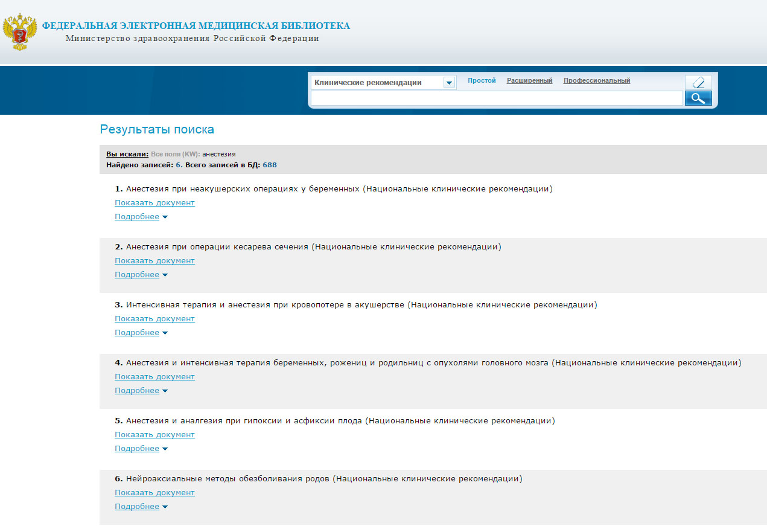
http://www.femb.ru/find

Slide 4
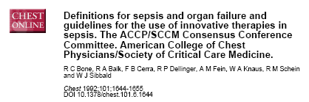
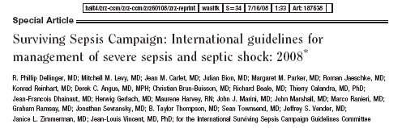
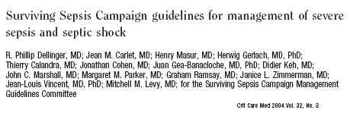
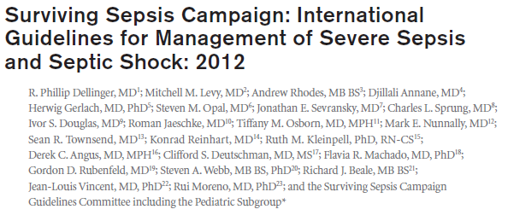
20 лет….
1991
2008
2004
2012

Slide 5
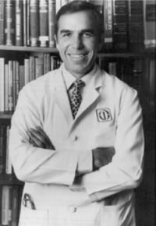
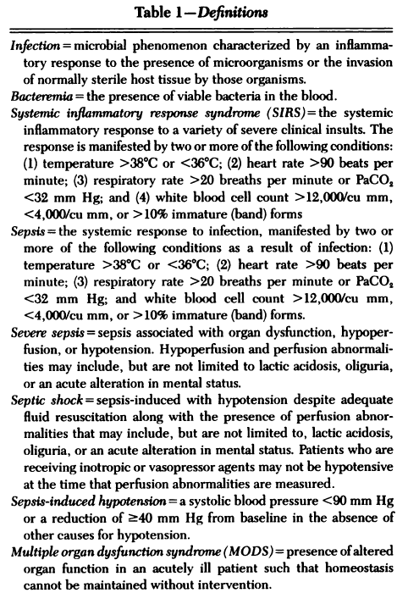
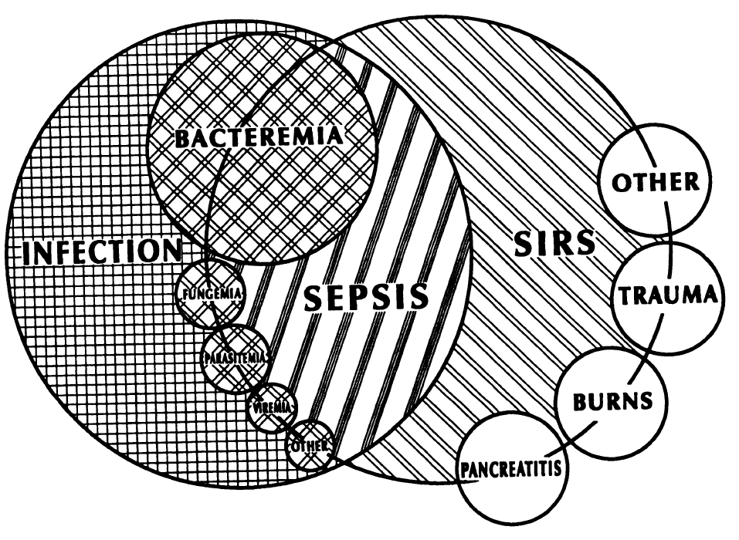

Slide 6
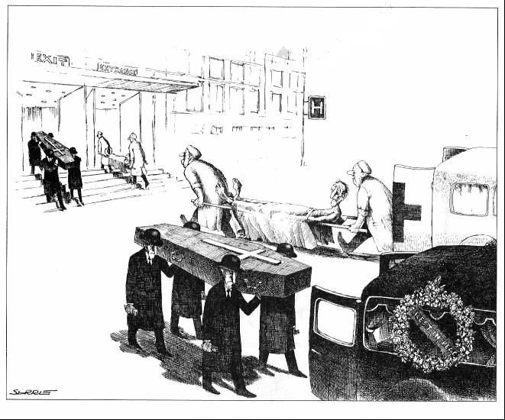
В США более 700 000 случаев сепсиса и от септического шока ежегодно погибает 215 000 пациентов, что сопоставимо с летальностью при инфаркте миокарда и инсультах

Slide 7
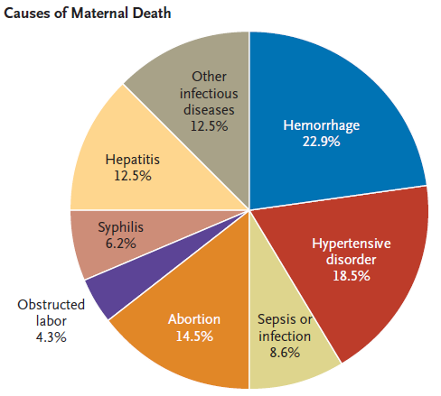
ВОЗ – 6 900 000 материнских случаев сепсиса в год
Dolea C, Stein C. Global burden of maternal sepsis in the year 2000. Evidence and Information for Policy, World Health Organization, Geneva, July 2003. Available from:

Slide 8
В США за период 1998-2008 г.г. рост сепсиса в акушерстве составил 10% в год!
Bauer ME, Bateman BT, Bauer ST, Shanks AM, Mhyre JM. Maternal sepsis mortality and morbidity during hospitalization for delivery: temporal trends and independent predictors for severe sepsis. Anesth Analg. 2013;117:944–950.

Slide 9
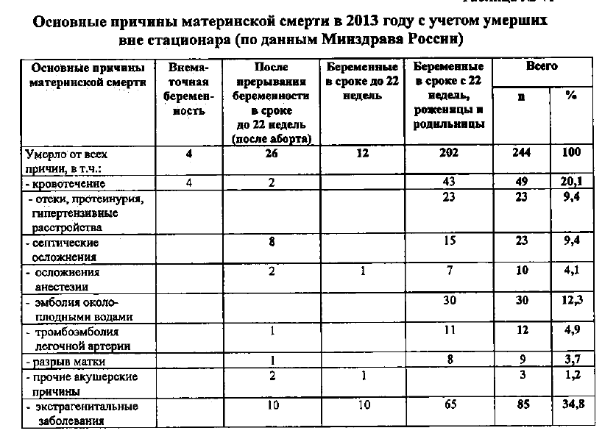

Slide 10
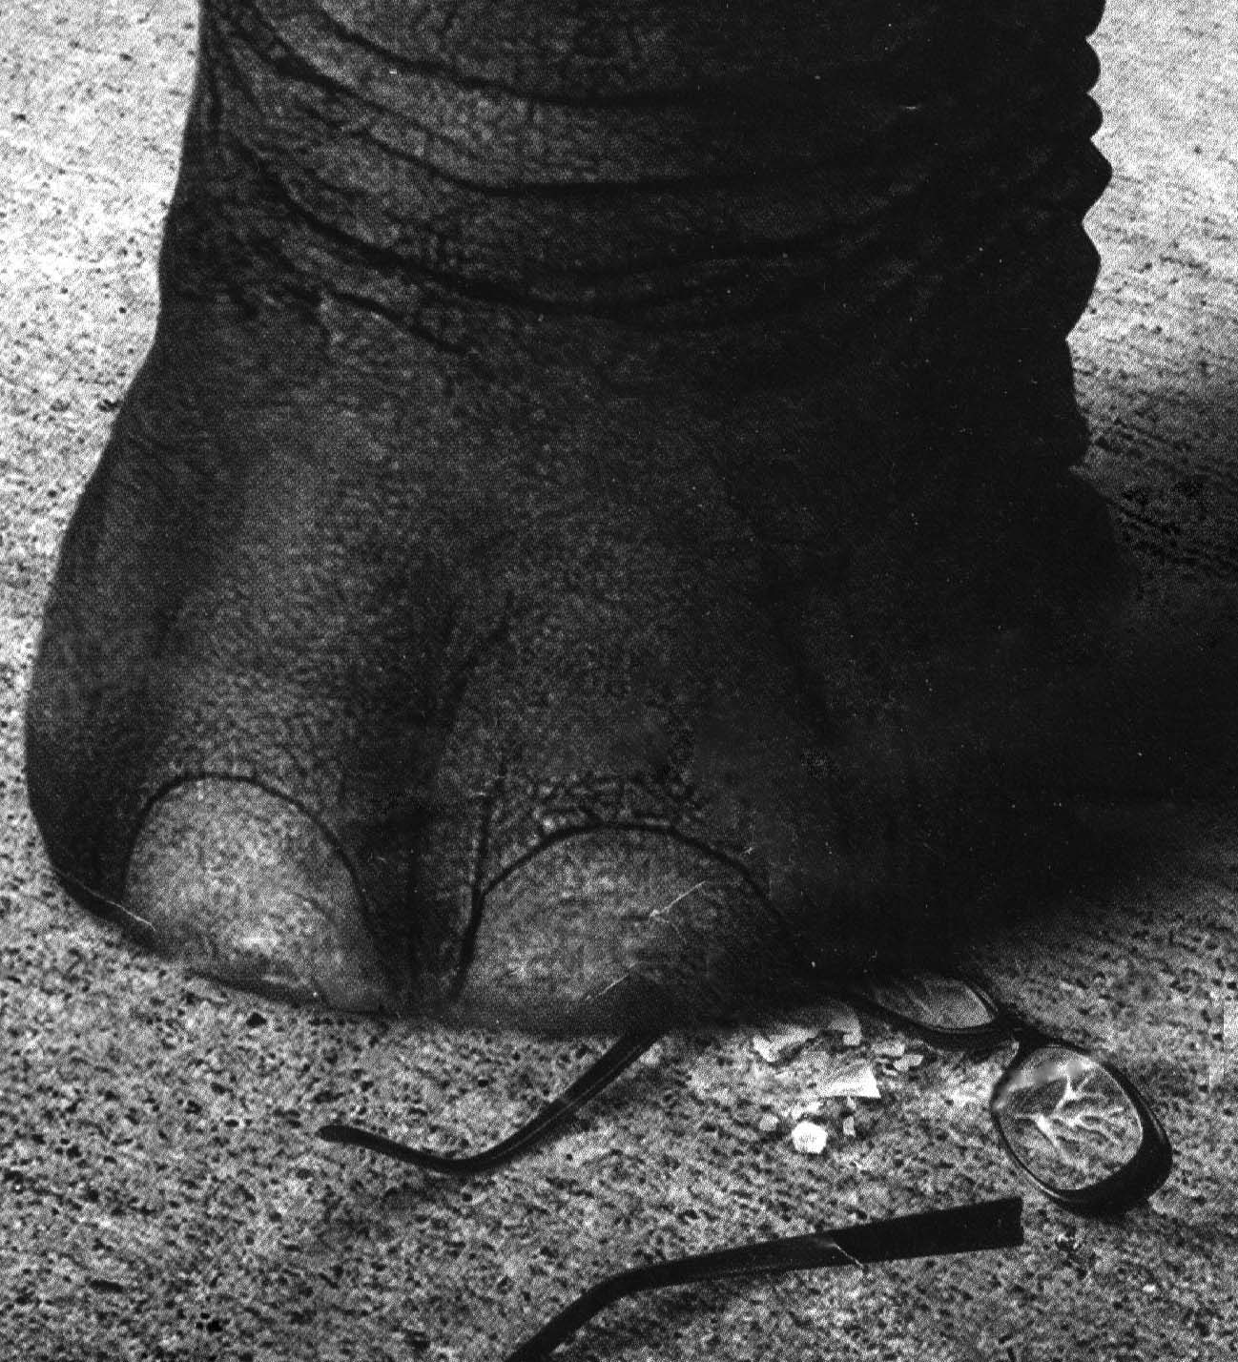
Сепсис

Slide 11
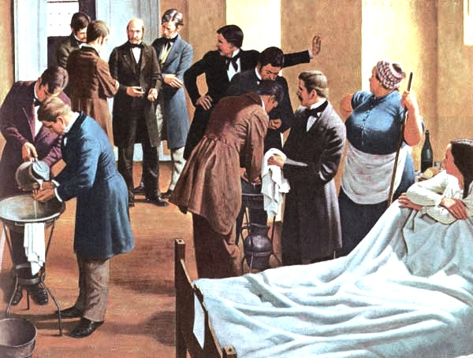
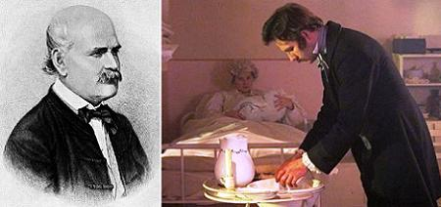
19 век – 50% случаев МС связано с инфекцией!
Игнац Филипп Земмельвейс (1818-1865)
Уменьшение смертности из-за родильного сепсиса с 11% в 1846 до 3% в 1847 г.

Slide 12
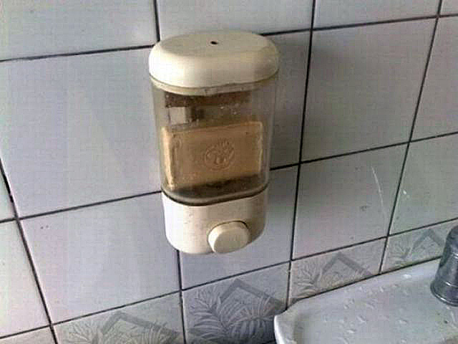
Обработка рук остается проблемой!!!

Slide 13
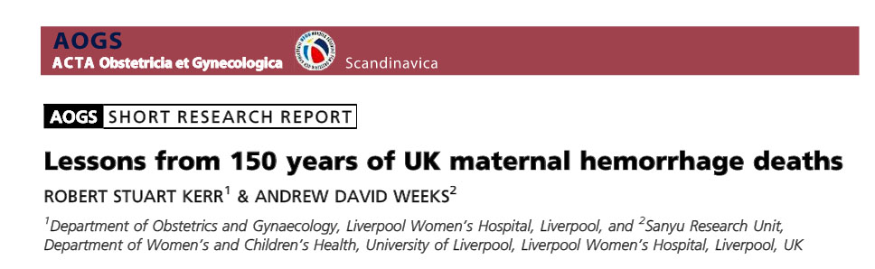


1874 - 1926
Снижение от кровотечений на 56%
1932 - 1952
Снижение от сепсиса на 85%

Slide 14

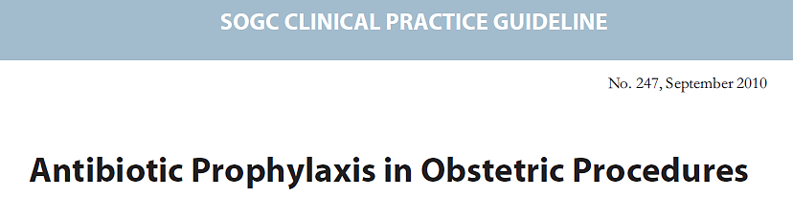
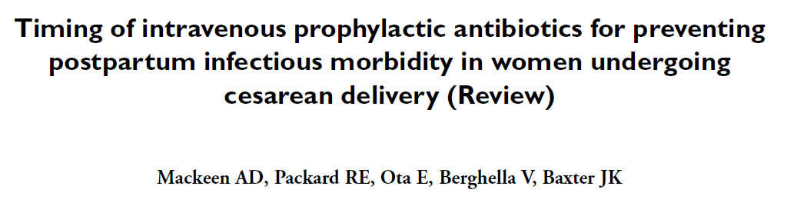
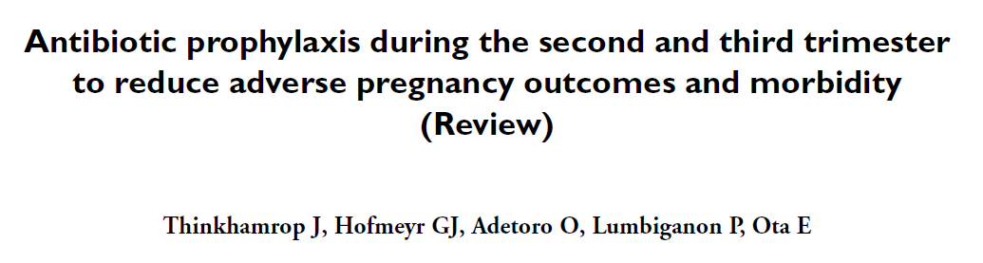

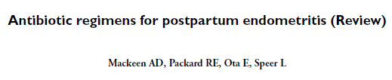
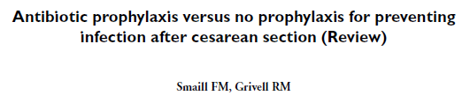
Антибиотикопрофилактика в акушерстве
После пережатия пуповины
За 30-40 мин до разреза кожи
Один раз!

Slide 15
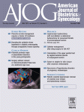
Преждевременные роды
PROSPERO International Prospective Register of Systematic Reviews (registration number CRD42014013928)
При продолжительности преждевременного разрыва плодных оболочек более 12 часов антибиотикопрофилактика снижает частоту хорионамнионита на 51%, а эндометрита на 88%
Saccone G, Berghella V. Antibiotic prophylaxis for term or near-term premature rupture of membranes: metaanalysis of randomized trials. Am J Obstet Gynecol. 2014 Dec 30.

Slide 16
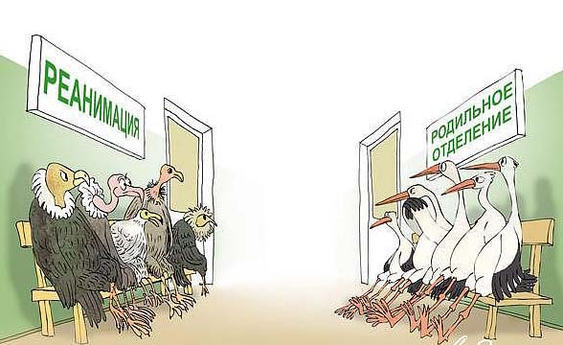
В акушерстве летальность – тяжелый сепсис 7-17% септический шок – 28-33%

Slide 17
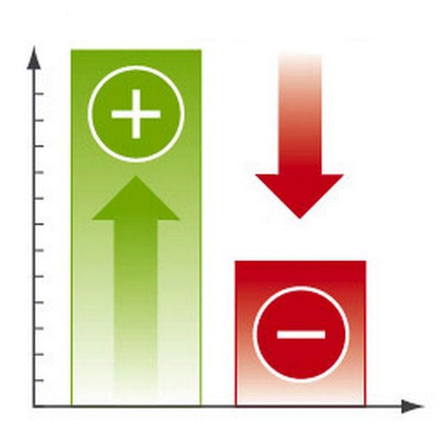
Материнская толерантность - снижение активности клеточного звена иммунитета (изменение соотношения Th1/Th2 –большая восприимчивость к внутриклеточным возбудителям (бактерии, вирусы, паразиты)
Увеличение количества лейкоцитов
Увеличение уровня D-димера
Дисфункция эндотелия сосудов
Снижение антитромбина III, протеина С, протеина S
Рост уровня провоспалительных цитокинов в родах
Наличие воспалительной реакции при осложнениях беременности (преэклампсия, эклампсия, преждевременные роды) –материнский воспалительный ответ - (MSIR - maternal systemic inflammatory response)
Молодой возраст
Отсутствие преморбидного фона
Локализация очага в полости малого таза – доступность для диагностики и лечения
Чувствительность микрофлоры к антибактериальным препаратам широкого спектра действия

Slide 18
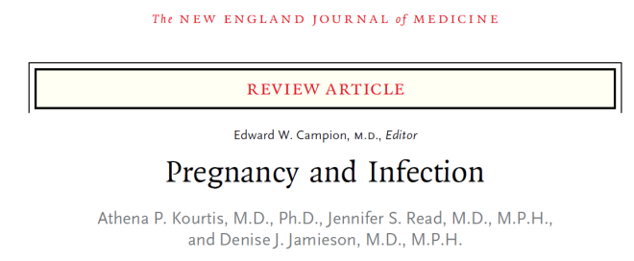

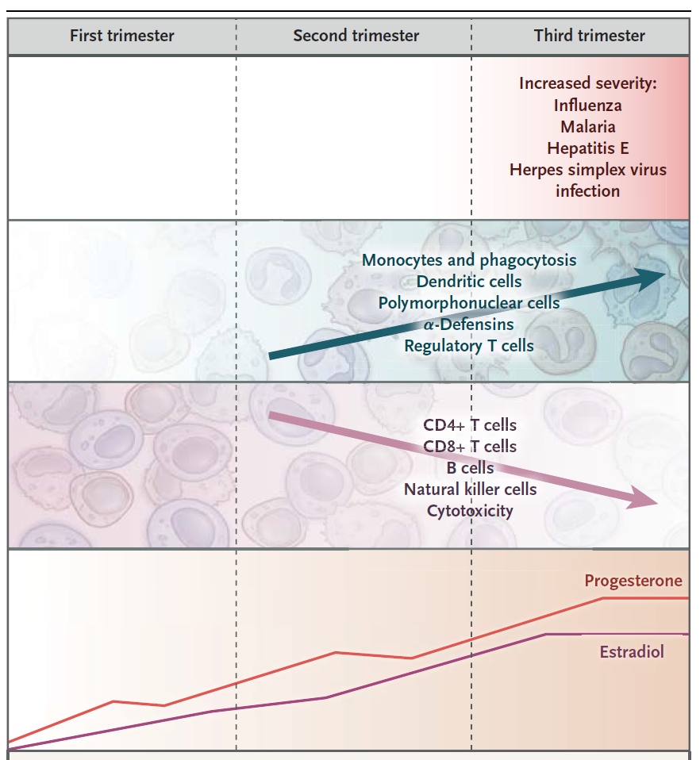

Slide 19
Факторы риска развития сепсиса:
ВОЗ – единственный важный фактор – кесарево сечение!!!
Внебольничный, инфицированный аборт.
Низкий социально-экономический статус.
Иммунодефицитное состояние.
Хронические очаги инфекции (урогенитальный тракт).
Преждевременные роды.
Сахарный диабет.
Оперативные вмешательства (кесарево сечение).
Кровопотеря, геморрагический шок (предлежание плаценты, отслойка плаценты).
Внутриматочные манипуляции.
Анемия.
Преэклампсия и эклампсия.
Dolea C, Stein C. Global burden of maternal sepsis in the year 2000. Evidence and Information for Policy, World Health Organization, Geneva, July 2003. Available from:
Sheffield J. S. Sepsis and septic shock in pregnancy Crit Care Clin 20 (2004) 651– 660

Slide 20





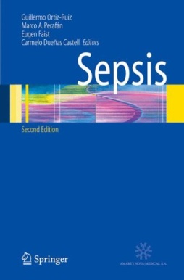



Что еще почитать

Slide 21
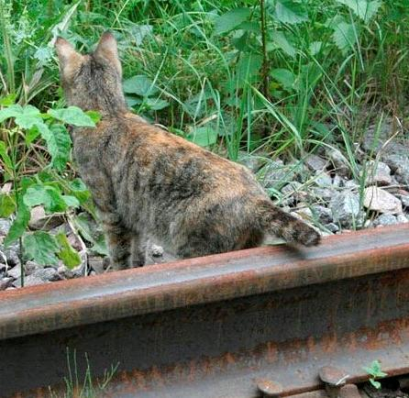
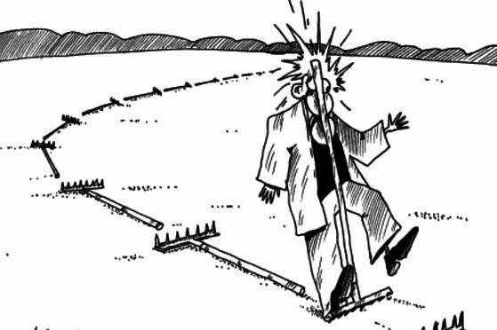
Годы и разборы идут, а жизнь так и ничему и не учит

Slide 22
Проблемы
Нет
Представления о матке как очаге инфекции и воспалительных медиаторов при отсутствии клиники «классического» эндометрита
Применения биомаркеров: прокальцитониновый тест, пресепсин
ИТОГ:
Задержка с санацией очага инфекции – матки от часов до нескольких суток несмотря на развитие шока и других проявлений ПОН

Slide 23
Проблемы
Нет
Эффективных антибактериальных препаратов
Современных вазопрессоров и инотропных препаратов для ранней стабилизации гемодинамики при отсутствии современного мониторинга
Почечной заместительной терапии
ИТОГ:
Задержка с качественной интенсивной терапией

Slide 24

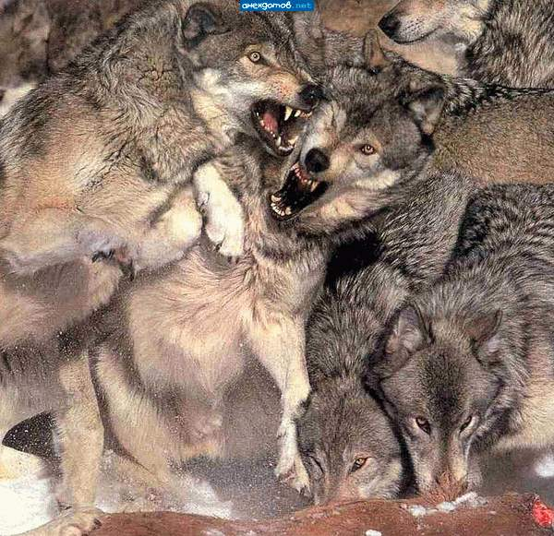
Диагностика и оценка тяжести состояния
До…
Все ясно, но поздно

Slide 25

. . . the physicians say it happens in hectic fever, that in the beginning of the malady it is easy to cure but difficult to detect, but in the course of time, not having been either detected or treated in the beginning, it becomes easy to detect but difficult to cure
Machiavelli N. Il principe. S.l. [nach Ebert vielleicht Genf]; 1550.

Slide 26
Терминология
Термин | Определение
Системная воспалительная реакция (системный воспалительный ответ ССВО, SIRS) | Характеризуется двумя или более из следующих признаков: температура тела >38 С или <З6°С, ЧСС >90/мин ЧД >20/мин РаСО₂ <32 мм рт.ст. лейкоциты крови >12-10⁹ или < 4-10⁹, или незрелых форм >10%
Сепсис | Системная воспалительная реакция на инвазию микроорганизмов. Наличие очага инфекции и 2-х или более признаков системной воспалительной реакции
Тяжелый сепсис | Сепсис, ассоциирующиеся с органной дисфункцией, нарушением тканевой перфузии, олигурией, увеличением уровня лактата, энцефалопатией
Септический шок | Тяжелый сепсис с тканевой и органной гипоперфузией, артериальной гипотонией. Снижение САД < 90 мм рт ст или более чем на 40 мм рт ст от базового Отсутствие эффекта от адекватной инфузии (20 мл/кг) Признаки снижения периферического кровообращения

Slide 27
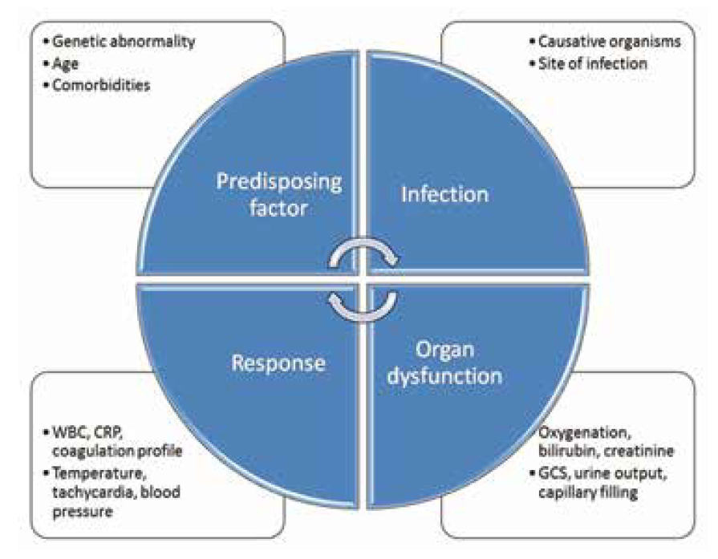
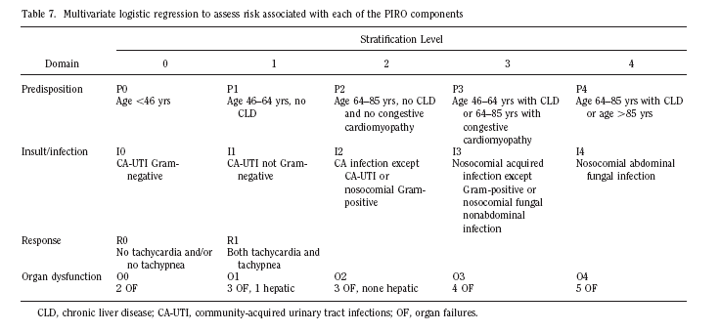
PIRO (predisposing, infection, response, organ dysfunction)
Фактор | Проявления
Predisposition (предрасположенность) | Возраст, генетические факторы, сопутствующие заболевания, иммуносупрессивная терапия и др.
Infection (инфекция) | Локализация очага инфекции, возбудитель инфекции
Response (реакция) | Клинические проявления инфекционного процесса (температура тела, ЧСС, уровень лейкоцитоза, концентрация прокальцитонина, С-реактивного белка и др.)
Organ dysfunction (органная дисфункция) | Для оценки степени органной дисфункции используется шкала SOFA

Slide 28


ISICEM15: SIRS and Sepsis: An Unhappy Marriage
Очаг инфекции
Более 2 признаков СВР
Очаг инфекции
СВР
ПОН – SOFA (более 2)
Очаг инфекции
ПОН – SOFA (более 2)
Септический шок

Slide 29
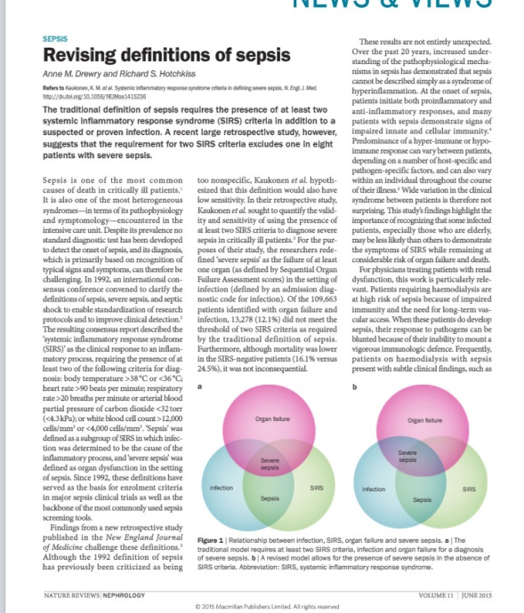
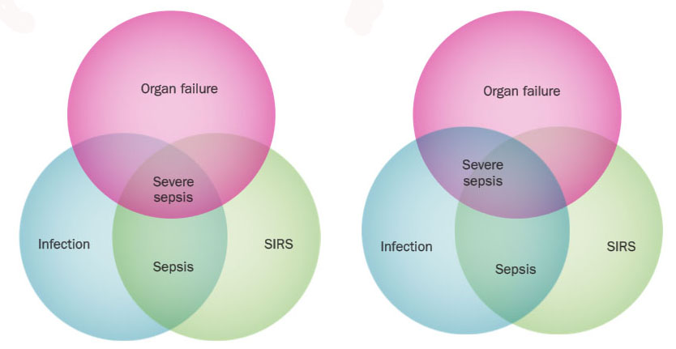
Без СВР летальность выше (16,1% против 24,5%)!!!
Drewry AM, Hotchkiss RS. Sepsis: Revising definitions of sepsis. Nat Rev Nephrol. 2015 Jun;11(6):326-8.

Slide 30
Шкала SOFA (Sequential Organ Failure Assessment)
Шкала SOFA | 1 | 2 | 3 | 4
Дыхание PaO₂/FiO₂, мм рт. ст. | 399-300 | 299-200 | 199-100 | <100
Коагуляция Тромбоциты, х 10³/мм³ | <150 | <100 | <50 | <20
Печень Билирубин, мкмоль/л | 20-30 | 33-101 | 102-204 | >204
Сердечно- сосудистая Гипотензия | АДср. <70 мм рт. ст. | Допамин, или добутамин (любая доза) | Допамин >5, или адреналин > 0,1, или норадреналин | Допамин >15, или адреналин >0,1, или норадреналин >0,1
ЦНС Шкала комы Глазго | 13-14 | 10-12 | 6-9 | <6
Почки Креатинин, ммоль/л или диурез | 0,11-0,17 | 0,171- 0,299 | 0,3-0,44 или <500 мл/сут | >0,44 или <200 мл/сут

Slide 31
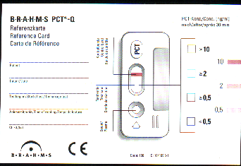
Некоторые из предложенных маркеров сепсиса
Количество лейкоцитов
C-реактивный белок
Прокальцитонин
Пресепсин (soluble CD14 subtype)
Эндотоксин, Цитокины – IL-1, IL-2, IL-4, IL-6, IL-8, IL-10, TNF, IFN-γ, PAF, TNF-рецепторы, Антагонисты рецептора IL-1, рецепторы IL-1, Компоненты системы комплемента, Эндотелин-1, ICAM-1, VCAM-1, Фосфолипаза A_{2,}PG E_{2,} Нитраты/нитриты, Лактоферрин, Эластаза, Неоптерин…
Vincent J. L., Habib A. M., Verdant C., Bruhn A. Sepsis diagnosis and management:work in progress Minerva Anestesiol. 2006;72:87-96

Slide 32

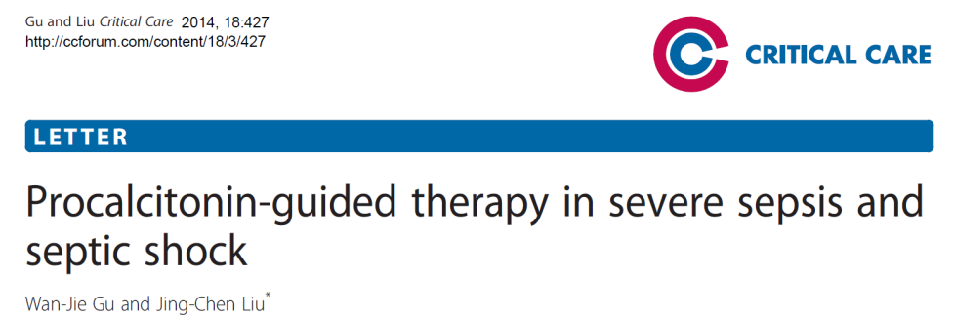
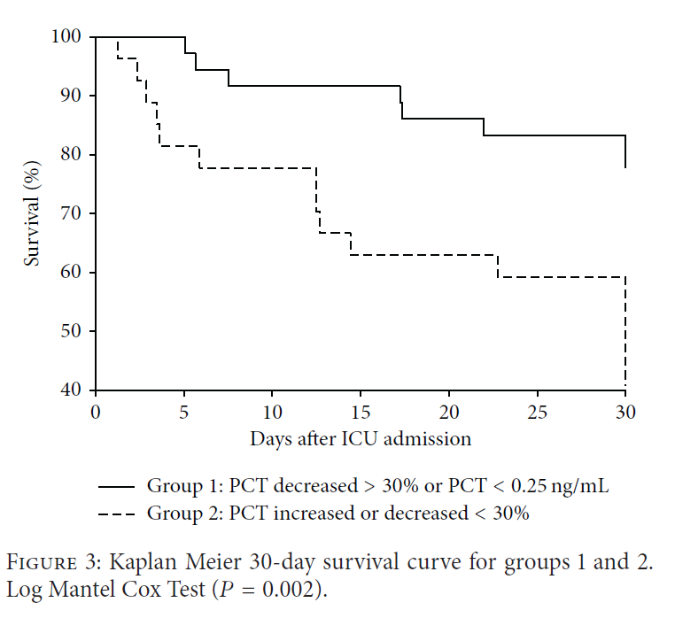
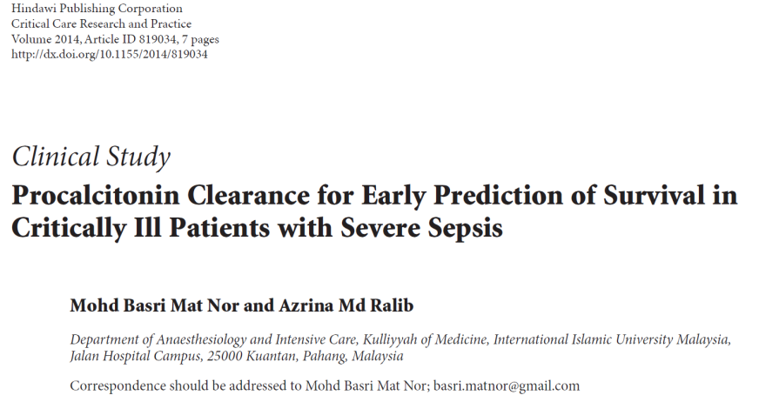

Slide 33

Почему спешим
  У 39% время от появления первых симптомов до развития “full-blown sepsis” – менее 24 ч, летальность в этой группе - 50%
Принцип «ранней целенаправленной терапии (early goal-directed therapy (EGDT)»

Slide 34
Проявления тяжелого сепсиса в акушерстве
Дыхательная недостаточность – 44-70%
Острая почечная недостаточность – 16-37%
Гематологические изменения – 39-43%
Неврологические изменения – 8-11% (до 33%)
Полиорганная недостаточность:
  1 орган – 40%
  2 органа – 27%
  Более 3 органов – 33%
Oud L. Pregnancy-Associated Severe Sepsis: Contemporary State and Future Challenges. Infect Dis Ther. 2014 Sep 9.

Slide 35
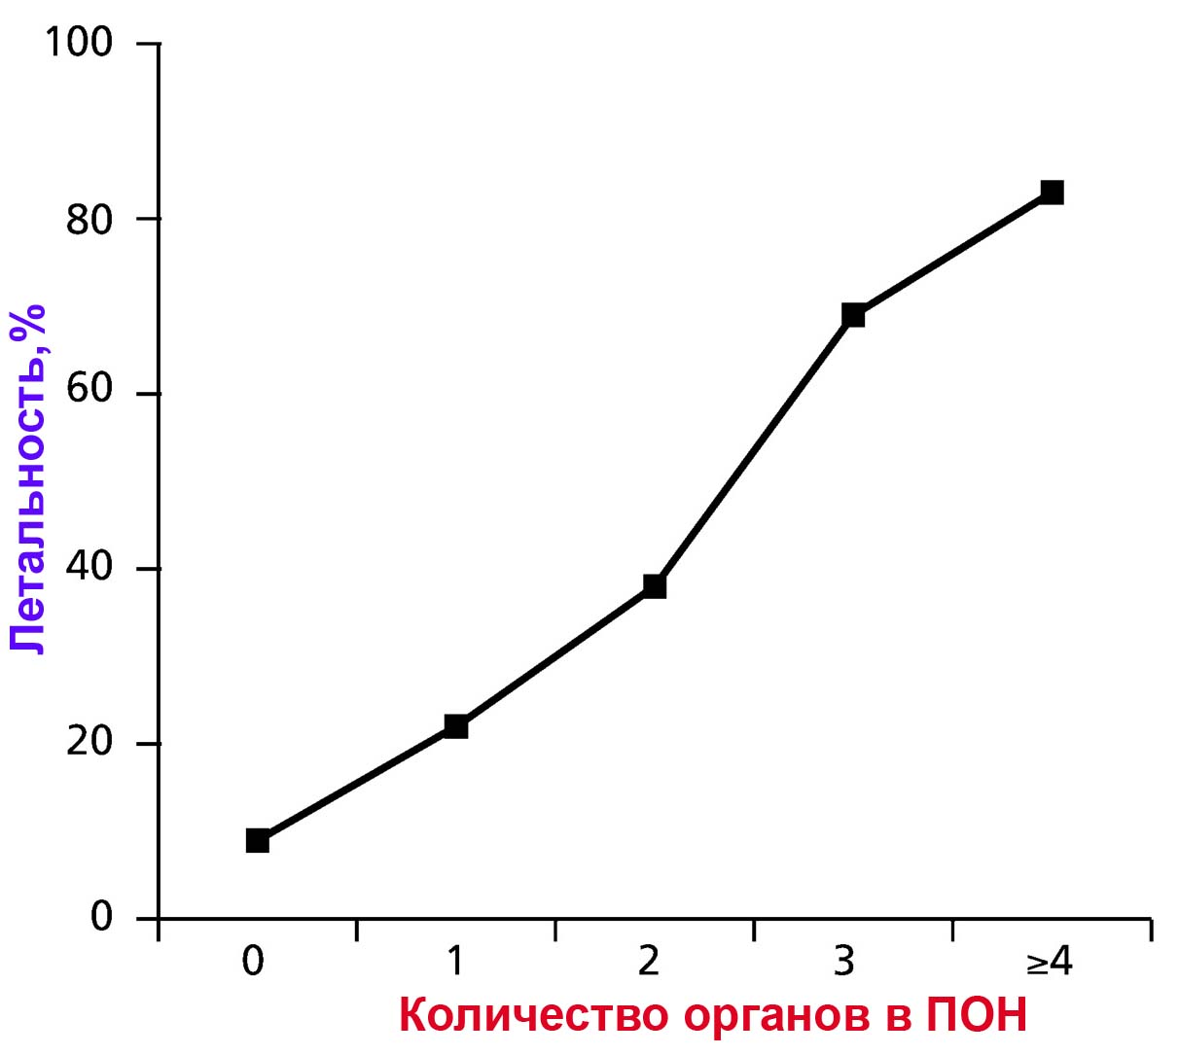
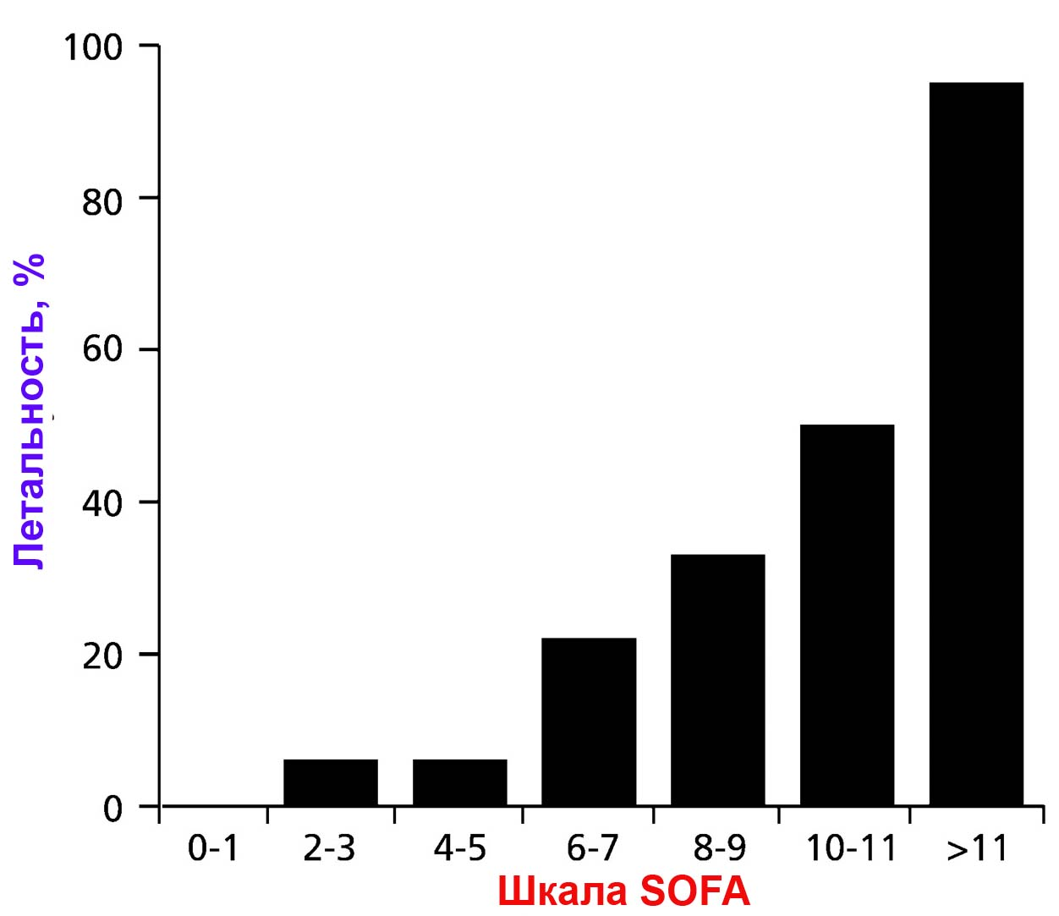

Slide 36

Главный вопрос в лечении сепсиса и септического шока:
Своевременная и адекватная санация очага инфекции!
Оптимальный срок – первые 6-12 ч!

Slide 37
Локализация очага инфекции
Половые органы – 39-56%
МПС – 37%
Пневмония – 29,7%
Источник не был очевидным – 44%!!!
Oud L. Pregnancy-Associated Severe Sepsis: Contemporary State and Future Challenges. Infect Dis Ther. 2014 Sep 9.

Slide 38
Главный вопрос: Когда удалять матку?
Когда этот вопрос должен быть поставлен:
Помимо матки не выявлено других очагов инфекции, обусловливающих тяжесть состояния
При несоответствии ухудшения клинической картины и симптомов основной патологии
Появление или прогрессирование признаков полиорганной недостаточности (снижение АД, олигурия, ОПЛ/ОРДС, желтуха, энцефалопатия, ДВС-синдром, тромбоцитопения)
Нарастание системной воспалительной реакции (СВР) на фоне интенсивной терапии - неэффективность консервативной терапии
Мертвый плод
Диагностированный хорионамнионит
Увеличение уровня биомаркеров (прокальцитонин, пресепсисн)

Slide 39
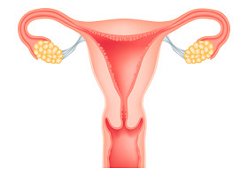
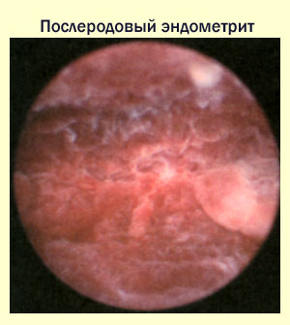
Матка как очаг инфекции
Нет генерализации инфекции и провоспалительных медиаторов
Генерализация инфекции и провоспалительных медиаторов
Локальный процесс - эндометрит
Преобладают системные проявления:
Системная воспалительная реакция (2 и более признака)
Увеличение прокальцитонина
Полиорганная недостаточность (ЦНС, легкие, печень, почки, гемостаз и др.)
Локальных симптомов может не быть!
Преобладают локальные симптомы:
Боли
Увеличение размера
Снижение тонуса
Гнойные выделения
Гипертермия
Лейкоцитоз
Слабость
Консервативное лечение
Гистерэктомия

Slide 40
Когда не нужно удалять матку
Верифицирован и санирован очаг инфекции любой локализации, определяющий тяжесть состояния (менингит, пневмония, отит, флегмоны, абсцессы, синусит, пиелонефрит, панкреонекроз, перитонит и др.) – это может служить показанием для родоразрешения, но не для удаления матки.
Не прогрессирует системная воспалительная реакция - эффективная консервативная терапия
Не прогрессирует (или отсутствует) полиорганная недостаточность
Живой плод
Нет клиники септического шока (но и наличие септического шока - показание для родоразрешения, а при верифицированном и санированном очаге инфекции другой локализации - не показание для удаления матки)
Не увеличены биомаркеры (прокальцитонин, пресепсин)

Slide 41

Начальная терапия тяжелого сепсиса и септического шока:
Принцип «ранней целенаправленной терапии (early goal-directed therapy (EGDT)» позволяет снизить летальность на 16%
Стабилизация гемодинамики
Антибактериальная терапия
Поддерживающая терапия

Slide 42


Принцип «ранней целенаправленной терапии» (early goal-directed therapy (EGDT)
Первый час: Инфузия кристаллоиды + альбумин Антибактериальная терапия
Мониторинг, лаборатория, посевы
1-3 часа: Вазопрессоры, инотропные препараты
6-12 часов: Санация очага инфекции
ЦВД: 8-12 мм рт.ст.
САД: > 65 мм рт.ст.
Диурез > 0,5 мл/кг/час
(SCVO₂) > 70% (SvO₂) > 65%

Slide 43
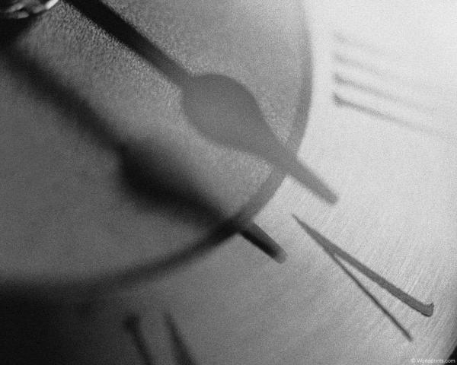
Первый час
Инфузионная терапия
кристаллоиды 30 мл/кг или Альбумин
ЦВД должно быть выше 8 мм рт ст
(у пациентов на ИВЛ -12 мм рт.ст.)
Антибактериальная терапия
Эмпирическая терапия
(карбапенемы, цефалоспорины III-IV и др.):
В дальнейшем могут применяться:
Ванкомицин
Линезолид

Slide 44

Первые 3-6 часов
При отсутствии эффекта на инфузию 30 мл/кг:
Для стартовой терапии:
норадреналин 0,1-0,3 мкг/кг/мин
адреналин 1-10 мкг/мин
вазопрессин 0,03 ед/мин
Для дополнительной терапии:
мезатон 40-300 мкг/мин
допмин 5-20 мкг/кг/мин
При низком СИ
Добутамин должен использоваться
при миокардиальной дисфункции
и повышении ДЗЛА – максимум 20 мкг/кг/мин
При отсутствии эффекта на инфузию,
вазопрессоры и инотропные препараты:
Кортикостероиды – гидрокортизон не более 300 мг/сут

Slide 45

24 часа
Седация, аналгезия, миоплегия
ИВЛ
Инвазивная и неинвазивная
Компоненты крови:
Гемоглобин 70-90 г/л
Свежезамороженная плазма
используется при наличии
кровотечения и при инвазивных
процедурах на фоне коагулопатии.
Тромбоциты боле 50000 в мкл
Трансфузия тромбоцитов только при
снижении менее 10000 в мкл
Почечная
заместительная терапия
Гемофильтрация, Гемодиализ
У гемодинамически нестабильных пациентов
Профилактика «стресс-язв» ЖКТ:
Ингибиторы протонной помпы
Нутритивная поддержка
Профилактика ТЭЛА
Контроль глюкозы
Не более 10,0 ммоль/л
Инсулин подключать при уровне более 10,0 ммоль/л

Slide 46
Распространенность и летальность проявлений тяжелого сепсиса
Проявления | Частота | Летальность
Сепсис + гипотония + лактат более 4,0 ммоль/л | 16.6 % | 46.1 %
Сепсис + гипотония | 49.5 % | 36.7 %
Сепсис + лактат более 4 ммоль/л | 5.4 % | 30%

Slide 47
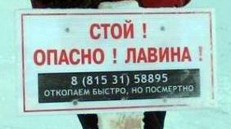
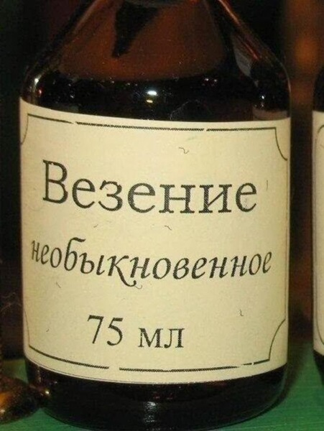
Можно все делать правильно, но….

Slide 48

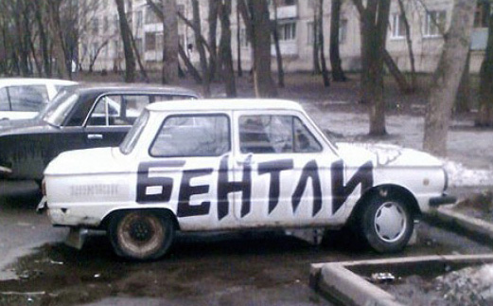
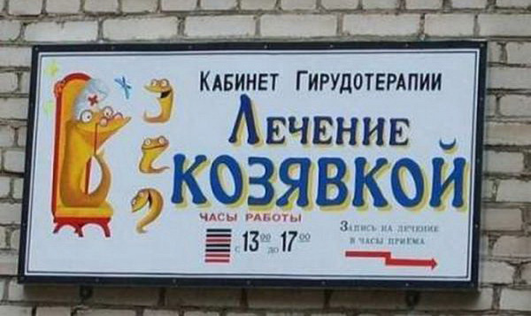
Влияние начала антибактериальной терапии на летальность
На каждый час задержки начала антибактериальной терапии выживаемость снижается на 7,7% - начатая через 36 часов антибактериальная терапия уже не влияет на исход!!!

Slide 49
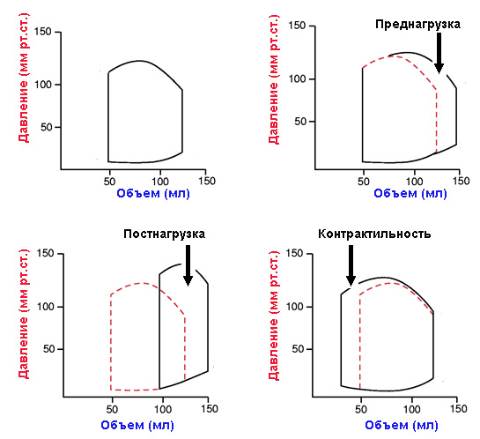
Коррекция нарушений гемодинамики
Септический шок – шок дистрибутивный!
Кристаллоиды
Коллоиды
Норадреналин
Адреналин
Вазопрессин
Допамин Мезатон
Добутамин
Левосимендан

Slide 50
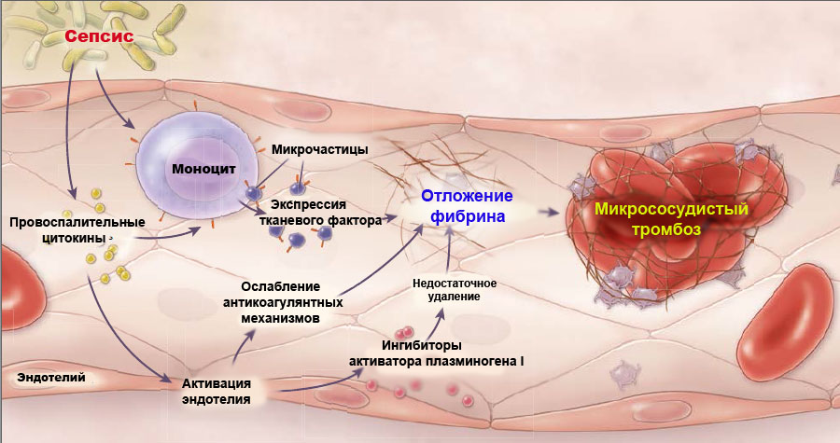
Снижение активности фибринолиза
Снижение уровня протеина С, антитромбина III, протеина S
Микротромбоз!
Полиорганная недостаточность
Борьба идет более 30 лет!

Slide 51
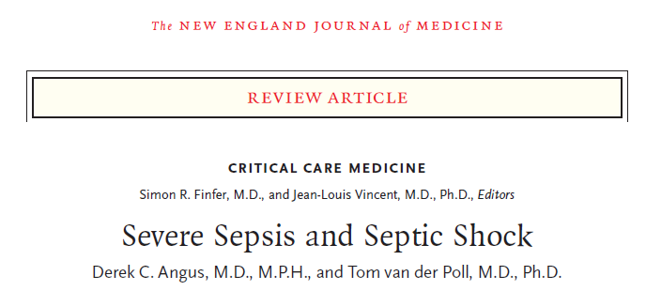


Slide 52




Микротромбообразование
ДВС/СПОН

Slide 53
Интенсивная терапия ДВС-синдрома при сепсисе
Лечение основного заболевания.
Пациенты с тяжелым сепсисом и высоким риском смерти, полиорганной недостаточностью, имеющие оценку APACHE II >25 могут получать rhAPC при отсутствии противопоказаний (уровень 2В) (2008). Производитель забрал дротрекогин с рынка в октябре 2011 г.
В протоколе SSC 2012 г. – применение rhAPC не рекомендуется
Рассматривается применение физиологических антикоагулянтов: антитромбина III, рекомбинантного тромбомодулина
2014 -2015 г.г. - нет рекомендации!!!

Slide 54

Сепсис с ОПН (Sepsis induced acute kidney injury - SIAKI) – до 50% пациентов в ОРИТ
Достоверное ухудшение прогноза!

Slide 55

Требуется коррекция дозы антибактериальных препаратов
Kumar A, Singh NP. Antimicrobial dosing in critically ill patients with sepsis-induced acute kidney injury. Indian J Crit Care Med. 2015 Feb;19(2):99-108.

Slide 56
Стадии ОПН - RIFLE
Класс | Критерии клубочковой фильтрации | Критерии мочеотделения
R | увеличение креатининав 1,5 раза,либо снижение КФ >25% | диурез менее 0,5 мл/кг/ч за 6 ч
I | увеличение креатинина в 2 раза, либо снижение КФ >50% | диурез менее 0,5 мл/кг/ч за 12 ч
F | увеличение креатинина в 3 раза, либо снижение КФ >75% | диурез менее 0,3 мл/кг/ч за 24 ч, либо анурия 12 ч
Стадии ОПН - The Acute Kidney Injury Network (AKIN), 2005
Стадии | Критерии клубочковой фильтрации | Критерии мочеотделения
1 | увеличение креатинина >0,3 мг/дл ( >26,4 ммоль/л), или в 1,5-2 раза от нормы | диурез менее 0,5 мл/кг/ч за 6 ч
2 | увеличение креатинина в 2-3 раза от нормы | диурез менее 0,5 мл/кг/ч за 12 ч
3 | увеличение креатинина в 3 раза, или > 4,0 мг/дл (354 ммоль/л) либо острое увеличение на 0,5 мг/дл (44 ммоль/л) | диурез менее 0,3 мл/кг/ч за 24 ч, либо анурия 12 ч

Slide 57



Slide 58
Проблемы для решения:
Иммунотерапия сепсиса
Физиологические антикоагулянты для профилактики ПОН (тромбомодулин, антитромбин III)
Сорбционные технологии (сорбция эндотоксина)
Поддерживающая почечная терапия
Новые антибактериальные препараты???
Пусть расцветают сто цветов, пусть соперничают сто школ.
Мао Цзэдун

Slide 59
Благодарю за внимание!
kulikov1905@yandex.ru
8 9122471023

